Slide 1
স্বা
গ
ত
ম

Slide 2
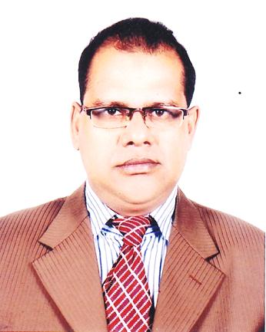
পরিচিতি
মো. শামীম আল মামুন
প্রধান শিক্ষক
হুগড়া হাবিব কাদের উচ্চ বিদ্যালয় , টাঙ্গাইল সদর ।

Slide 5
বাংলাদেশের জনসংখ্যানীতি

Slide 6
শিখনফল
এই পাঠ শেষে শিক্ষার্থীরা
জনসংখ্যানীতির ধারণা ব্যাখ্যা করতে পারবে;
.বাংলাদেশের জনসংখ্যানীতির উদ্দেশ্যসমূহ ব্যাখ্যা করতে পারবে;
জনসংখ্যা নিয়ন্ত্রণে সরকারের উদ্যোগ বর্ণনা করতে পারবে।

Slide 7
GDP - Per Capita (PPP) (US$)
Country | 2010 | 2011 | 2012 | 2013 | 2014
America | 43234.45 | 43952.44 | 44440.16 | 45341.73 | 45863.02
Bangladesh | 513.77 | 530.1 | 568.73 | 597.02 | 625.34
Population
Country | 2010 | 2011 | 2012 | 2013 | 2014
America | 310,232,900 | 313,232,000 | 313,847,500 | 315091138 | 318,892,103
Bangladesh | 156,118,500 | 158,570,500 | 161,083,800 | 163,245,800 | 166,280,712

Slide 8
দেশের জনসংখ্যা বিষয়ে জাতীয় পর্যায়ে যে পরিকল্পনা গ্রহণ করা হয় তাকেই জনসংখ্যানীতি বলা হয়।

Slide 9
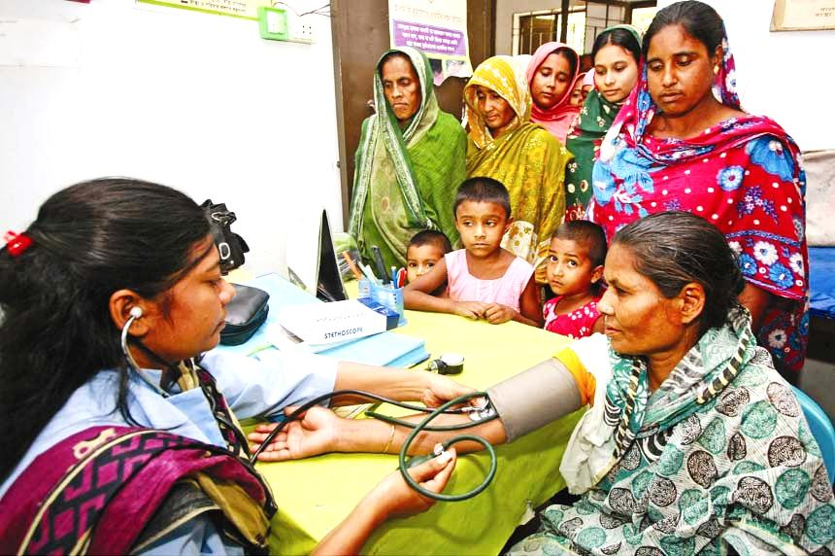
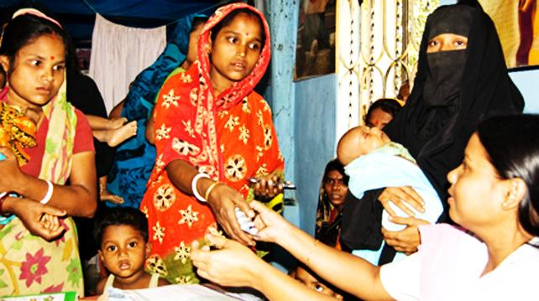
জনসংখ্যানীতির লক্ষ্য বা উদ্দেশ্য
১. স্বাস্থ্য ও পরিবার কল্যাণ সেবা পৌঁছে দেওয়া।

Slide 10
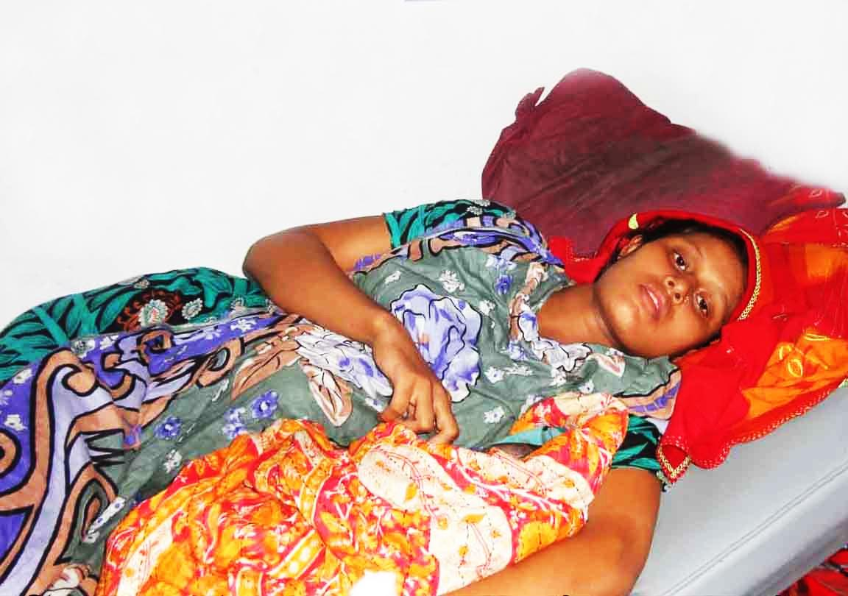
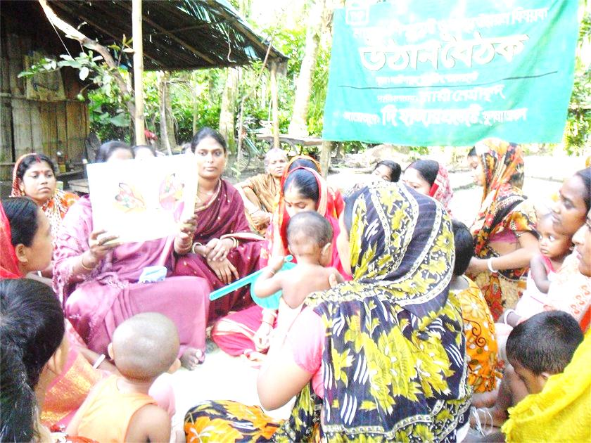
৩. শিশু ও নারীর অপুষ্টির হার কমিয়ে আনা।

Slide 11
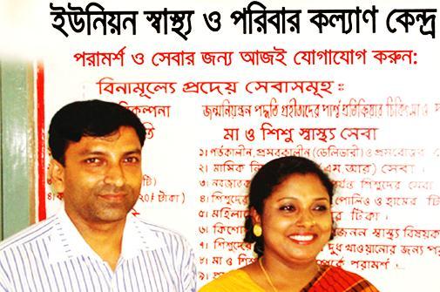
৪. ইউনিয়ন পর্যায়ে স্বাস্থ্যসেবার ব্যবস্থা ও প্রয়োজনীয় ঔষধের সরবরাহ নিশ্চিত করা।

Slide 12
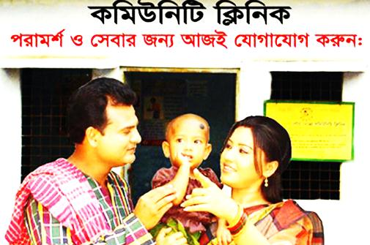
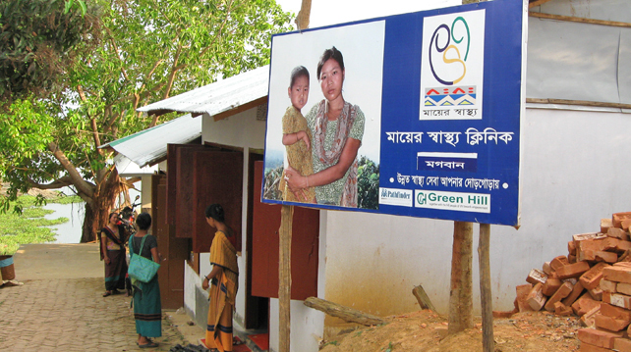
৫. প্রাথমিক স্বাস্থ্য সম্প্রসারণের মাধ্যমে সকলের কাছে স্বাস্থ্যসেবা পৌঁছে দেওয়া।

Slide 13
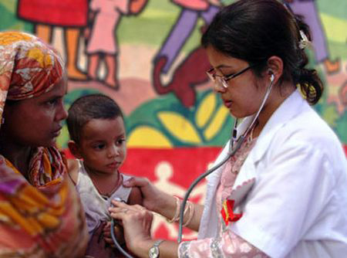
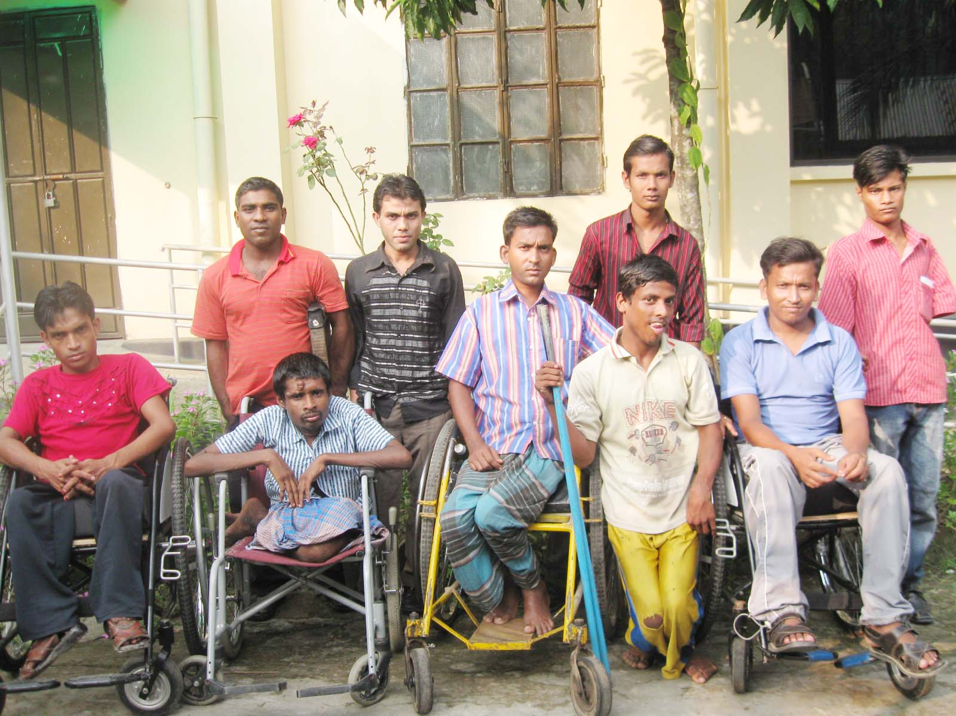
৬. দরিদ্র ও বিশেষ চাহিদা সম্পন্ন মানুষের স্বাস্থ্যসেবার ব্যবস্থা করা।

Slide 14
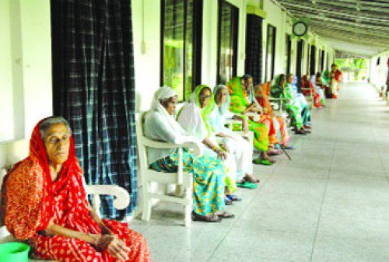
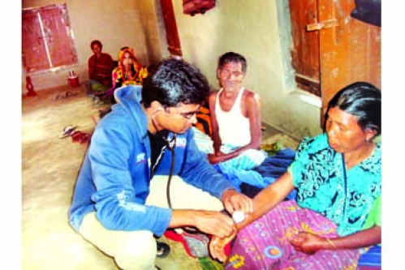
৭. দেশের প্রবীণ জনগোষ্ঠীর নিরাপত্তা ও স্বাস্থ্যসেবার ব্যবস্থা করা।

Slide 15
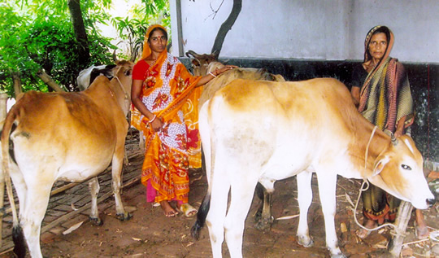
জোড়ায় কাজ
আর্থ-সামাজিক উন্নয়নে জনসংখ্যানীতি কী ভূমিকা পালন করে?

Slide 16
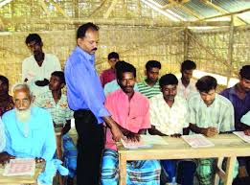
জনসংখ্যা নিয়ন্ত্রণে সরকারি উদ্যোগ
১. ২০১৫ সালের মধ্যে সবার জন্য শিক্ষা নিশ্চিত করতে প্রাথমিক ও গণশিক্ষাকে অগ্রাধিকার প্রদান।

Slide 17
১. ২০১৫ সালের মধ্যে সবার জন্য শিক্ষা নিশ্চিত করতে প্রাথমিক ও গণশিক্ষাকে অগ্রাধিকার প্রদান।

Slide 18
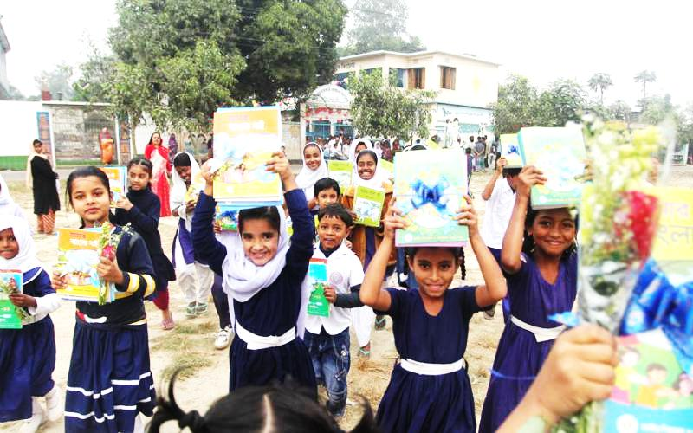
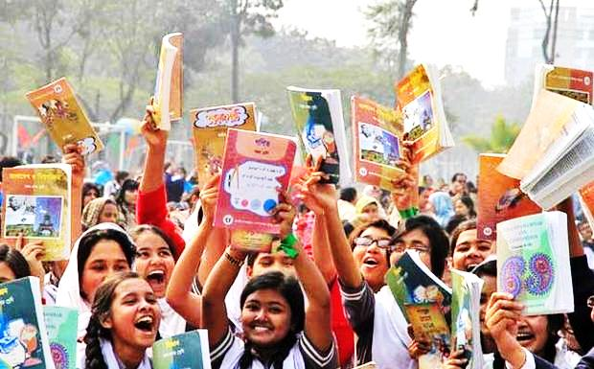
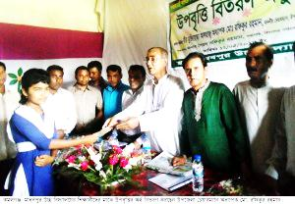
২. মাধ্যমিক স্তর পর্যন্ত বিনামূল্যে পাঠ্যবই সরবরাহ এবং দ্বাদশ শ্রেণি পর্যন্ত মেয়েদের উপবৃত্তি প্রদান।

Slide 19
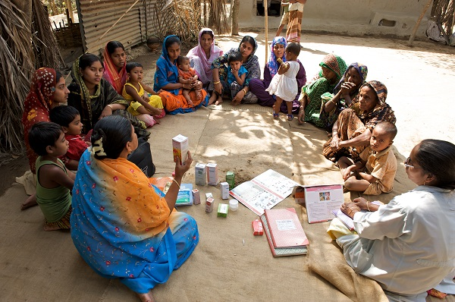
৩. নাগরিক চিকিৎসা সেবা নিশ্চিত করতে স্বাস্থ্য ও পরিবার কল্যাণ কার্যক্রম চালু।

Slide 20
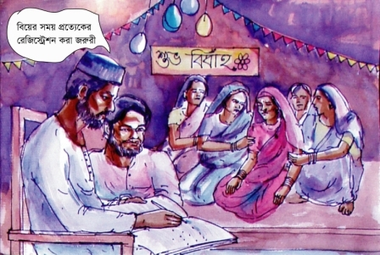
৪. বিয়ে রেজিস্ট্রেশনের উপর জোর প্রদান।

Slide 21
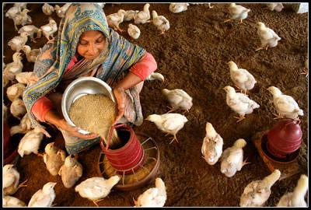
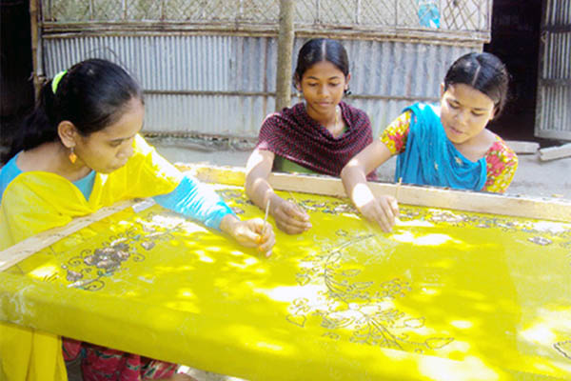
৫. আয়বৃদ্ধিমূলক কর্মসূচিতে নারীদের অংশগ্রহণের উপর গুরুত্ব আরোপ।

Slide 22
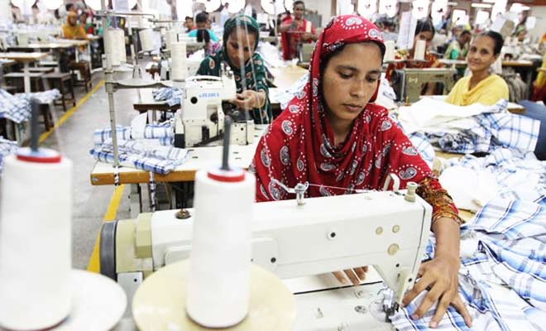
দলগত কাজ
আয়বৃদ্ধিমূলক কর্মকাণ্ডে নারীর অংশগ্রহণ জনসংখ্যা নিয়ন্ত্রণে ভূমিকা রাখে- যুক্তি দাও।

Slide 23
মূল্যায়ন
বাংলাদেশে প্রতি বর্গ কি.মি. কতজন লোক বাস করে?
বিয়ের সময় কোথায় নিবন্ধীকরণ করতে হয়?
একটি দেশের ভবিষ্যৎ উন্নতি কিসের উপর নির্ভর করে?
জনসংখ্যা নিয়ন্ত্রণে সরকারের একটি উদ্যোগ উল্লেখ কর।

Slide 24
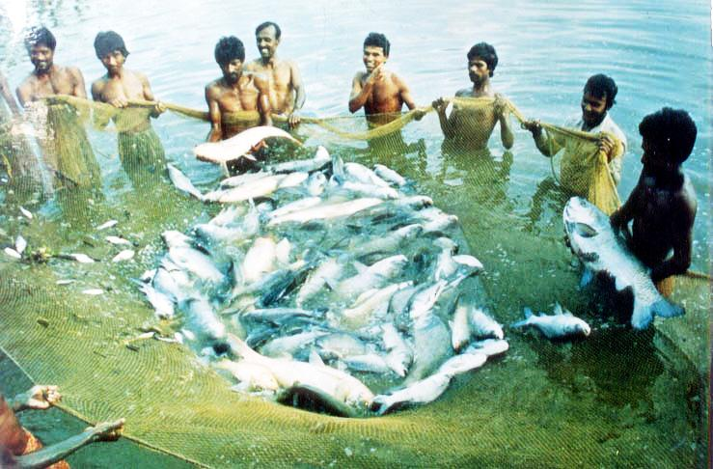
বাড়ির কাজ
জনসংখ্যাকে জনসম্পদে রূপান্তর করার কৌশলগুলো কী কী - বর্ণনা কর।

Slide 25
ধন্যবাদ

